Slide 1
Como gerar um instalador de jogo para PC
Salmo Marques da Silva Júnior
salmo.sjunior@sp.senac.br

Slide 2
Apresentação
Neste material será apresentado um passo a passo para gerar instaladores para PC de jogos criados no Unity 3D, por meio da criação de um Setup Project no Visual Studio Community 2019.

Slide 3
Passo a passo
Gerar o Executável do jogo no Unity 3D;
Criar um instalador no Visual Studio; e
Instalar o jogo em um PC.

Slide 4
1. Gerar o Executável do jogo no Unity 3D
Abra o projeto do seu jogo no Unity 3D e abra a caixa de diálogo Build Settings, seguindo o caminho abaixo:
File >> Build Settings

Slide 5
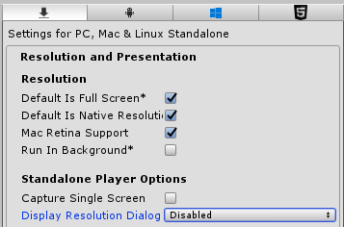
1. Gerar o Executável do jogo no Unity 3D
Por padrão, antes de iniciar, seu jogo exibirá uma caixa de diálogo para que o jogador selecione a resolução de tela desejada para o jogo. Para não exibir essa caixa de diálogo e usar o modo Full Screen como padrão, clique no botão Player Settings e altere a o valor de Display Resolution Dialog para Disable.

Slide 6
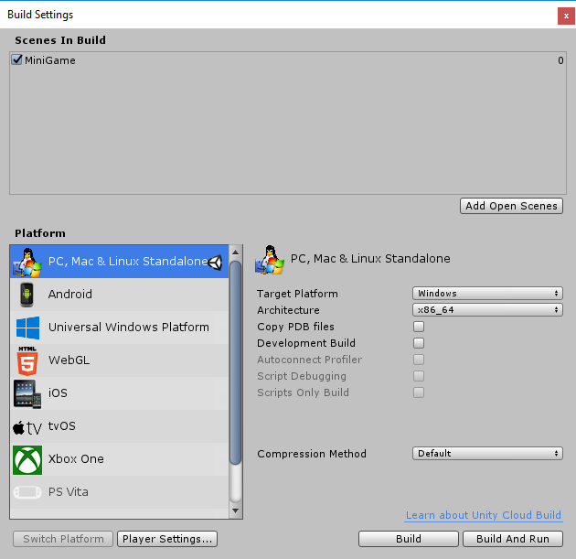
1. Gerar o Executável do jogo no Unity 3D
Em Platform, selecione PC, Mac & Linux Standalone e clique no botão Switch Platform;
Em Scenes in Build, verifique se as cenas desejadas estão selecionadas. Se necessário, clique no botão Add Open Scenes para adicionar cenas;
Em Architecture, escolha x86 para plataformas 32 bits ou x86_64 para plataformas 64 bits;
Mantenha as demais opções com os valores padrão e clique no botão Build.

Slide 7
2. Criar um instalador no Visual Studio
Crie um novo projeto no Visual Studio, conforme o caminho a seguir:
File >> New >> Project >> Other Project Types >>
Visual Studio Installer* >> Setup Project
*Pode não estar disponível em sua instalação.

Slide 8
2. Criar um instalador no Visual Studio
Caso o seu Visual Studio não apresente a opção Visual Studio Installer em Other Project Types, você precisará adicionar esse recurso seguindo o caminho abaixo:
Menu Tools >> Extensions and Updates
No menu lateral, clique em Online, depois procure por Microsoft Visual Studio 2017 Installer Projects e instale a extensão. OBS.: Sua conta deve ter permissões de administrador.

Slide 9
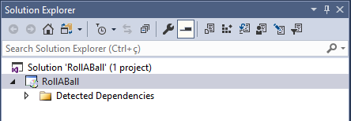
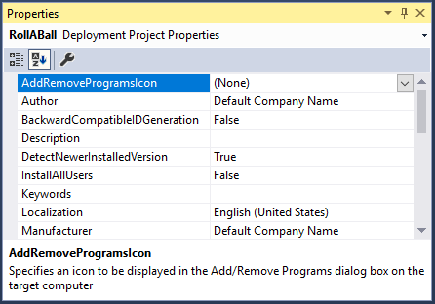
2. Criar um instalador no Visual Studio
Clique no nome do projeto e, no painel Properties, altere a propriedade TargetPlatform para o valor correspondente a plataforma escolhida para o projeto, no Unity. Altere também a propriedade Localization para o idioma desejado nas telas de instalação do jogo. Outras informações como Author, Description e ProductName, também podem ser alteradas.

Slide 10
2. Criar um instalador no Visual Studio
Na aba File System, selecione a pasta Application Folder e arraste para a pasta TODO o conteúdo gerado pelo Unity 3D no passo anterior.

Slide 11
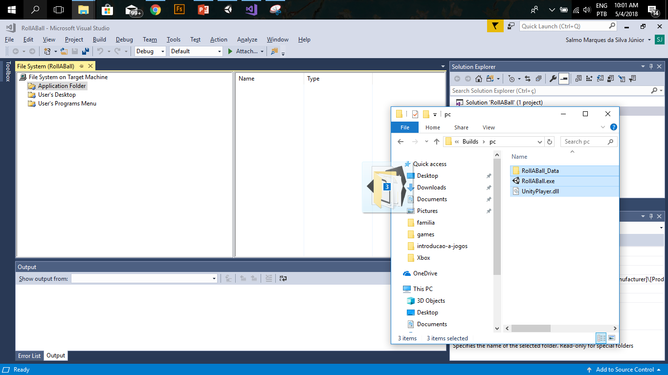
2. Criar um instalador no Visual Studio

Slide 12
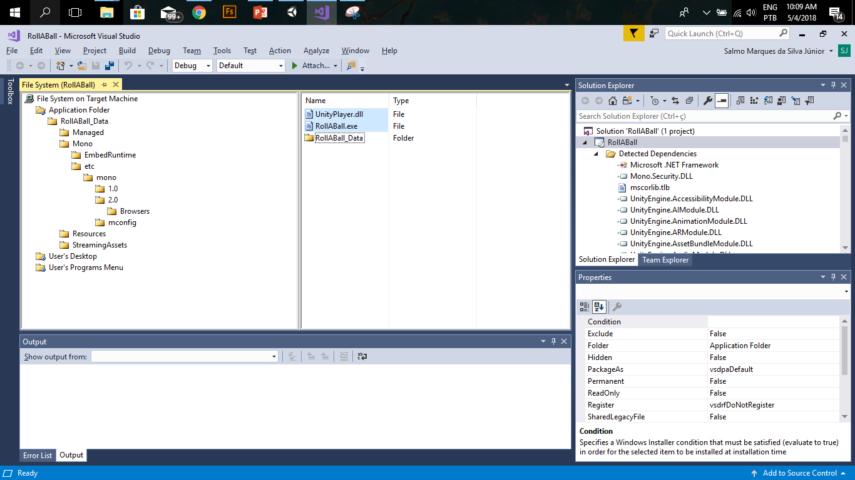
2. Criar um instalador no Visual Studio

Slide 13
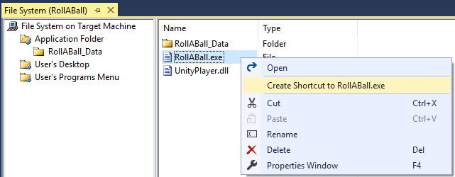
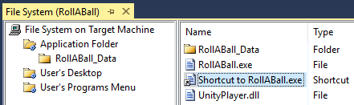
2. Criar um instalador no Visual Studio
Clique com o botão direito do mouse sobre o arquivo executável e crie um atalho (Create a Shortcut to <name.exe>)

Slide 14
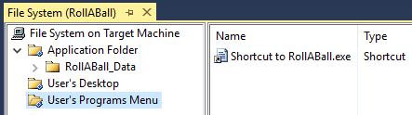
2. Criar um instalador no Visual Studio
Arraste a cópia para a pasta User’s Desktop. Depois crie outro atalho e arraste-o para a pasta User’s Programs Menu.

Slide 15
2. Criar um instalador no Visual Studio
Selecione o atalho da pasta User’s Programs Menu e, no painel Properties, verifique se a propriedade Target está apontando para o arquivo executável.

Slide 16
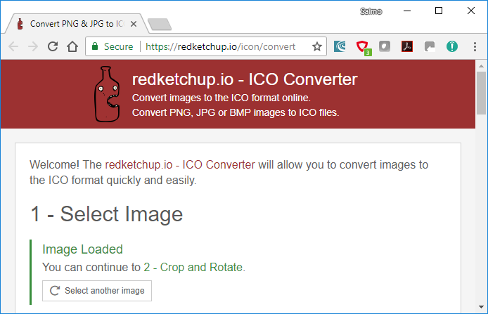
2. Criar um instalador no Visual Studio
Selecione uma imagem para gerar o ícone do atalho. O arquivo .ico pode ser gerado no site abaixo:
https://redketchup.io/icon/convert

Slide 17
2. Criar um instalador no Visual Studio
Arraste a imagem .ico gerada no passo anterior para a pasta Application Folder >> <nome>_Data, onde <nome> é o nome do projeto.
Selecione o atalho da pasta User’s Programs Menu e, no painel Properties, clique no combo correspondente a propriedade Icon e escolha a opção Browse. Na caixa de diálogo Icon clique no botão Browse e selecione a imagem .ico copiada para o projeto no passo anterior.

Slide 18
2. Criar um instalador no Visual Studio
Repita os passos referentes a configuração do atalho da pasta da pasta User’s Programs Menu para a cópia que está na pasta User’s Desktop.

Slide 19
2. Criar um instalador no Visual Studio
Para configurar as telas de instalação do jogo, clique com o botão direito do mouse no nome do projeto (painel Solution Explorer), selecione a opção View >> User Interface.
Na aba User Interface é possível selecionar as telas que serão exibidas durante a instalação do jogo e alterar suas propriedades no painel Properties.

Slide 20

2. Criar um instalador no Visual Studio
Altere o combo Solutions Configurations para Release para gerar o instalador.
Contudo, o Visual Studio adiciona dependências automaticamente e isso provocará em um erro durante o processo de criação.
Então, no painel Solution Explorer, abra a pasta Detected Dependencies e exclua o arquivo mscorlib.tlb.

Slide 21
2. Criar um instalador no Visual Studio
Para gerar o instalador, clique com o botão direito do mouse no nome da solução, no painel Solution Explorer, e escolha a opção Build Solution.
O instalador será gerado e colocado na pasta Release do Setup Project gerado no Visual Studio ao longo deste passo 2.

Slide 22
3. Instalar o jogo em um PC
Copie a pasta Release (renomeie, se desejar) para qualquer computador com o sistema operacional Windows e execute o instalador.

